Slide 1
第五章
区块链架构

Slide 2
区块链1.0：比特币区块链
1
区块链2.0：以太坊区块链
2
区块链2.0：Fabric区块链
3
区块链3.0：通用架构
4
互联链架构剖析
5

Slide 3

区块链1.0
PART 1
比特币区块链

Slide 4
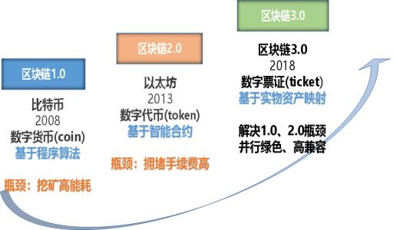
区块链1.0
区块链1.0是可编程货币，是与转账、汇款和数字化支付相关的密码学货币应用，目标是实现货币的去中心化与支付手段。比特币是区块链1.0最典型的代表, 区块链的发展催生了大量的货币交易平台，实现了货币的部分职能，能够实现货品交易。

Slide 5
区块链1.0
比特币架构

Slide 6
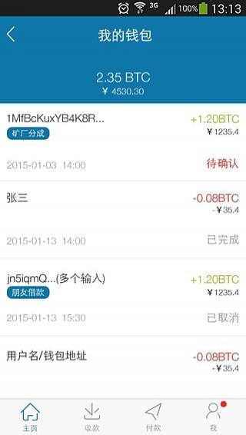
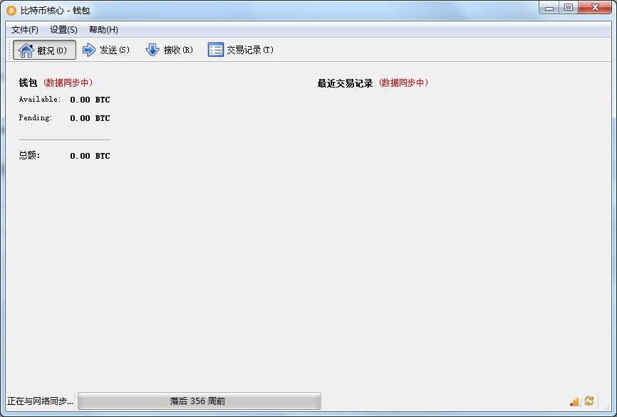
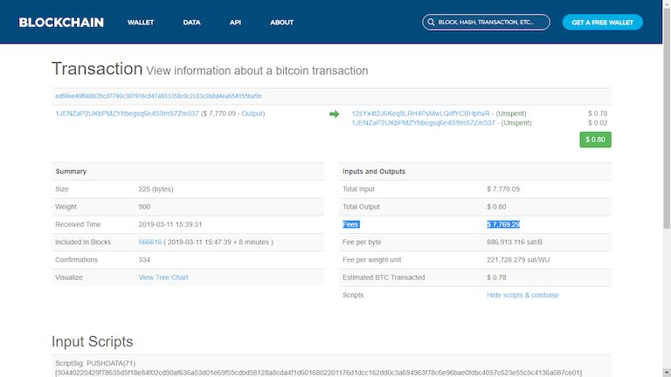
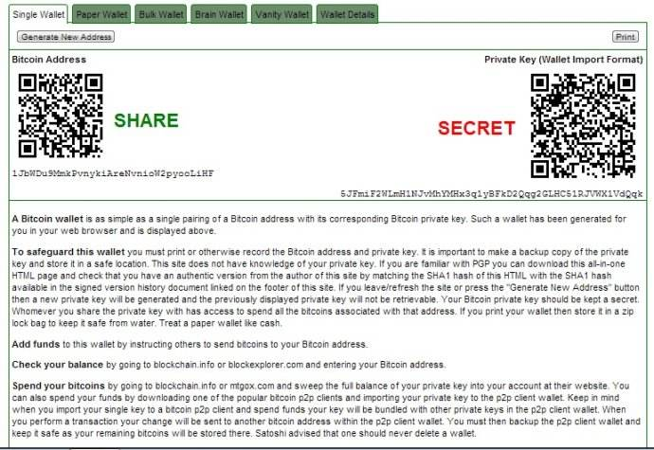
区块链1.0
比特币架构-前端
移动钱包：运行在智能手机、移动终端的轻量级钱包，如比特币Android钱包
桌面钱包：根据是否下载整条区块链分为厚钱包和薄钱包，如比特币核心钱包, Multibit钱包
比特币钱包
比特币
Android钱包
比特币核心钱包
互联网钱包: 可随时随地进行管理，依托第三方平台对用户隐私保护Blockchain.info, CoinCorner
纸钱包:纸钱包用于将私钥进行冷备份，防范私钥丢失，如Non-Secure钱包, Secure钱包
互联网钱包
纸钱包

Slide 7
区块链1.0
比特币架构-前端
HTTP/JSON
RPC API
比特币提供HTTP/JSON RPC API接口，供外部通过接口控制比特币节点。
迫切需要完全国产化自主知识产权的应用软件支撑平台，作为软件信息安全和网络安全的基础保障。
命令行工具
Bitcoin-cli
Bitcoin-cli提供一个命令行工具来控制比特币节点。该命令行工具通过JSON RPC API接口访问比特币后台bitcoind。
比特币浏览器
bx
比特币提供一个跨平台的C++ libbitcoin库，该库支持比特币全节点服务端和浏览器（BitCoin Explorer(bx)）作为客户端命令行。
比特币核心是比特币使用最广的客户端，它是C++开源用户界面开发工具Qt所开发的桌面客户端，提供给开发者建立图形用户界面所需的功能。
图形开发工具
Qt

Slide 8





区块链1.0
比特币架构-密码
ECDSA
SHA256、RIPEMD160、Base58Check
密码模块
私钥
公钥
地址
ECDSA
签名模块
交易数据等
签名
Notes:
1、 公钥：在公钥加密过程中，公钥由私钥生成，比特币使用基于SECP256K1标准的ECC.其中，私钥被随机选择，长度为256位，相应地，公钥可以通过未压缩或压缩格式显示.
2、私钥：在SECP256K1 ECDSA所推荐的范围内，私钥一般表示为256位数字.作为有效的私钥，随机选取的256位数字位于0X1~ 0xFFFF FFFF FFFF FFFF FFFF FFFF FFFE BAAE DCE6 AF48 S03B BFD2 5E8C D036 4140范围内.私钥通常使用钱包(WIF)倒入格式，以使其易于复制和使用，同时WIF可以转换为私钥，反之亦然.此外有时还使用迷你私钥格式，并在30个字符以内对秘钥进行编码，以实现空间有限的存储操作
3、使用一个私钥的相应公钥，并对其执行两次哈希操作,首先可使用SHA256算法，然后使用RIPEMD160算法.最终的160位哈希值通过一个版本号添加前缀，最后采用Base58Check编码方案进行编码.
2、签名

Slide 9
区块链1.0
比特币架构-节点后台
规则管理
所有节点必须遵守共识规则
可采用共识规则以外的个性化规则
个性化规则不能与共识规则相冲突
规则管理
共识管理
共识管理
挖矿
区块验证
交易验证规则
分散在不同程序中
未来将向模块化发展

Slide 10
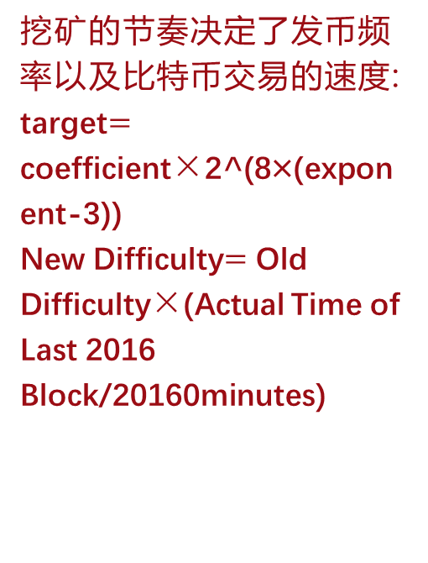
区块链1.0
比特币架构-节点后台
挖矿
挖矿速率 hash/s
矿池挖矿
Bitminer
挖矿的节奏决定了发币频率以及比特币交易的速度:
target$=$ coefficient×2^(8×(exponent-3))
New Difficulty$=$ Old Difficulty×(Actual Time of Last 2016 Block/20160minutes)
ASIC挖矿
Bfgminer
FPGA挖矿
GPU挖矿
Cgminer
CPU挖矿
Cpuminer
Notes:
矿池
Asic 专用集成电路，数千个同时运行，单个算力能够达到5 GH/秒
FPGA 现场可编程门阵列：可访问性、编程难度、程序设计的专业知识以及配置难度 生命短暂：X6500、Ztex，Icarus 400M
GPU：支持并行计算 但是过热问题、需要专门的主板和额外的硬件以安装多个显卡，高端GPU：700MH/S
CPU：第战役中，笔记本、台式电脑等

Slide 11


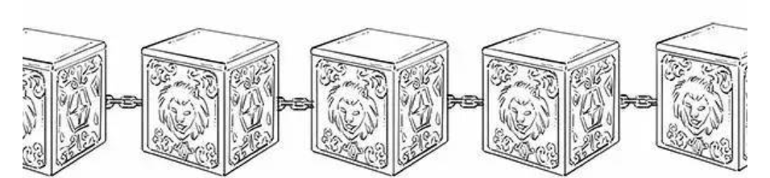
区块链1.0
比特币架构-节点后台
内存池管理
比特币内存池，里面都是还没有被纳入区块链中的交易，因此也叫交易池
“孤儿” 交易池

Slide 12
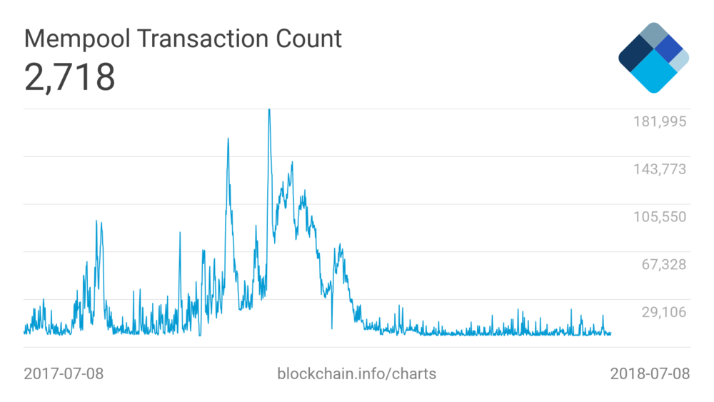
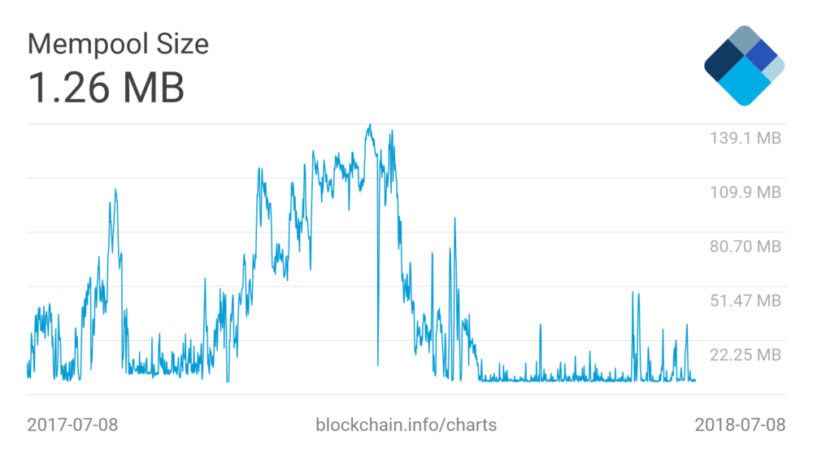
区块链1.0
比特币架构-节点后台
交易池中的数量保持在2700到2800个左右
2017年12月，差不多正式比特币最值钱的时候，交易总数走过18万个
交易池大小1.26M左右，最大的时候曾经达到了139M
Notes:
2017年12月，差不多正式比特币最值钱的时候，交易总数走过18万个

Slide 13
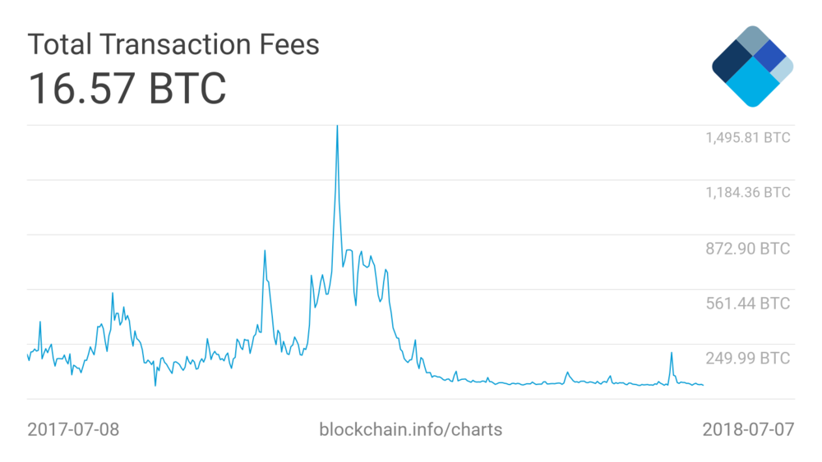
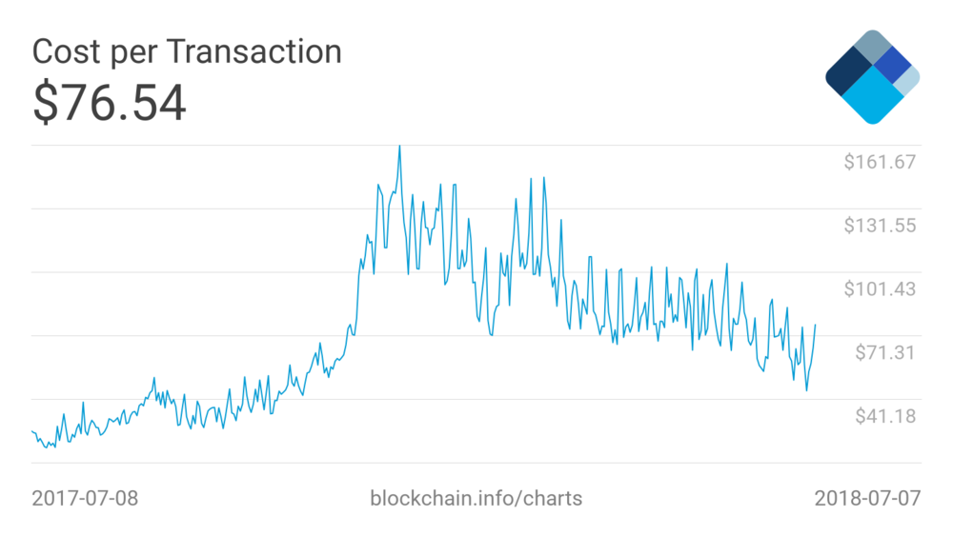
区块链1.0
比特币架构-节点后台
交易手续费。目前主要的交易平台都会给出一个手续费参考值，基本上按平均值给可以了
手续费跟交易本身的大小有关系。把所有的输入和输出加起来，一共占多少个字节。
交易中的输入对应的UTXO的“链龄”

Slide 14
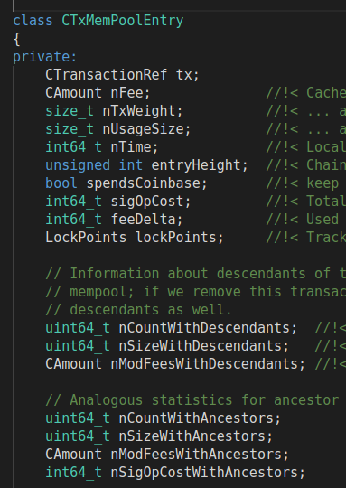
区块链1.0
比特币架构-节点后台
交易池中的单个条目：CTxMemPoolEntry
tx就是交易指针，指向当前条目所对应的交易。
nFee就是交易手续费。
nTxWeight是交易重量。
nUsageSize是交易的内存使用量。
nTime是交易被加入交易池的时间。
entryHeight是加入交易池时，区块链的高度。
spendsCoinbase指的是这个交易是否花费了某个币基
sigOpCost是签名操作消耗，也就是这个交易的签名需要多少条指令
feeDelta是手续费增量，增加后的手续费就是nFee + feeDelta，初始化0。
lockPoints是锁定点。所谓锁定点，可以是区块高度，也可以是时间，到达某个点以后，这个交易才能被打包进区块。
子孙交易，就是依赖当前交易的后续交易。
nCountWithDescendants、nSizeWithDescendants、nModFeesWithDescendants分别指的是当前交易以及所有子孙交易，它们的总数量、总大小和总手续费。
祖先交易nCountWithAncestors、nSizeWithAncestors、nModFeesWithAncestors、nSigOpCostWithAncestors分别指的是当前交易以及所有祖先交易，它们的总数量、总大小、总手续费和总签名消耗。

Slide 15
区块链1.0
比特币架构-节点后台
交易池：CTxMemPool
mapTx：CTxMemPoolEntry的集合，类型是 indexed_transaction_set。
vTxHashes：用于存放所有的隔离见证hash，类型是std::vector <std::pair<uint256, txiter> >
mapLinks。用于存放与每个交易相关的父、子节点。它的类型是std::map<txiter, TxLinks, CompareIteratorByHash>
mapNextTx。它的类型是indirectmap<COutPoint, const CTransaction*>，它与mapLinks的区别，mapLinks里所指向的父子交易都还在交易池里，但mapNextTx里的COutPoint有可能已经被写入区块。
mapDeltas。存放的是每个交易所对应的交易费增量。
nCheckFrequency，代表在2^32秒内，一共需要检查几次交易池。
nTransactionsUpdated，当前已更新多少交易，用于触发挖矿操作。
minerPolicyEstimator，是CBlockPolicyEstimator类变量，用于挖矿策略评估。
totalTxSize，所有交易的大小，这里没有包含见证数据，与交易被存储时所占用的大小是不一样的。
cachedInnerUsage，所有map成员的元素累加起来，所占用的动态内存。包括mapTx，mapNextTx，mapDeltas等。
lastRollingFeeUpdate，上一次调整费率的时间。
blockSinceLastRollingFeeBump，上一次调整费率之后是否生成过区块。
rollingMinimumFeeRate，上一次调整的最小费率。

Slide 16
区块链1.0
比特币架构-节点后台
交易池：CTxMemPool
check ：对整个交易池进行检查，包括：每个交易的输入是否都是现有UTXO或者来自交易池中其他交易的输出；每个交易输入都在mapNextTx中；祖先交易状态正常；能通过mapNextTx找到子孙交易；另外还要对交易的大小、内存占用进行检查。注意这里的检查可以防止双花交易。
addUnchecked、removeUnchecked就是添加或移除新的交易。
HasNoInputsOf用来检查一个交易的所有输入，是否都不在交易池中。也就是说所有祖先交易都已经打包进区块了。
PrioritiseTransaction、ApplyDelta、ClearPrioritisation用于调整交易优先级，一般在挖矿时使用。
RemoveStaged用于从交易池中移除一部分交易。这里移除的原因可能是过期、大小受限、重组、打包入区块、冲突、被替代等等。一个交易被移除后，它相关的祖先和子孙交易中的数据，都会被连带更新。
UpdateTransactionsFromBlock，受挖矿机制的影响，有时候矿工会提前挖出后面的区块，但因为没有链入主链，这个区块中包含的交易会被重新放入交易池，这时它们的子孙交易可能已经在交易池中了，UpdateTransactionsFromBlock将会找到这些子孙交易，并更新相关数据。
CalculateMemPoolAncestors、CalculateDescendants，当一个交易被放入内存池时，CalculateMemPoolAncestors用于找到它的所有祖先交易，CalculateDescendants找到所有子孙交易。
GetMinFee用于计算加入交易池所需要的最小费用。
TrimToSize用于调整交易池大小，此时可能会移出一部分交易（原因设为大小受限）。
Expire用于将所有早于指定时间的交易，全部设定为过期。

Slide 17
区块链1.0
比特币架构-节点后台
下载区块链
区块链验证
01
03
区块
链管理
02
04
接收区块链
重组区块链

Slide 18
区块链1.0
比特币架构-节点后台
区块验证流程

Slide 19
区块链1.0
比特币架构-节点后台
脚本执行顺序 | 执行后堆栈状态
<sig>
<pubKey>
<OP_DUP>
<OP_HASH160>
<pubKeyHash?>
<OP_EQUALVERIFY>
<OP_CHECkSIG>
<sig>
<pubKey>
<sig>
<pubKey>
交易验证流程
<pubKey>
<sig>
<pubhHash>
<pubKey>
<sig>
<pubhHash?>
<pubhHash>
<pubKey>
<sig>
<pubKey>
<sig>
true

Slide 20
区块链1.0
比特币架构-节点后台
邻节点管理
新节点与网络中其他节点建立连接并交换版本信息
新节点利用“DNS种子”查询DNS，或把已知邻节点作为种子节点进行节点连接。比特币网络可动态调整节点连接，保证网络正常运行
新节点
已知邻节点
“DNS”种子

Slide 21
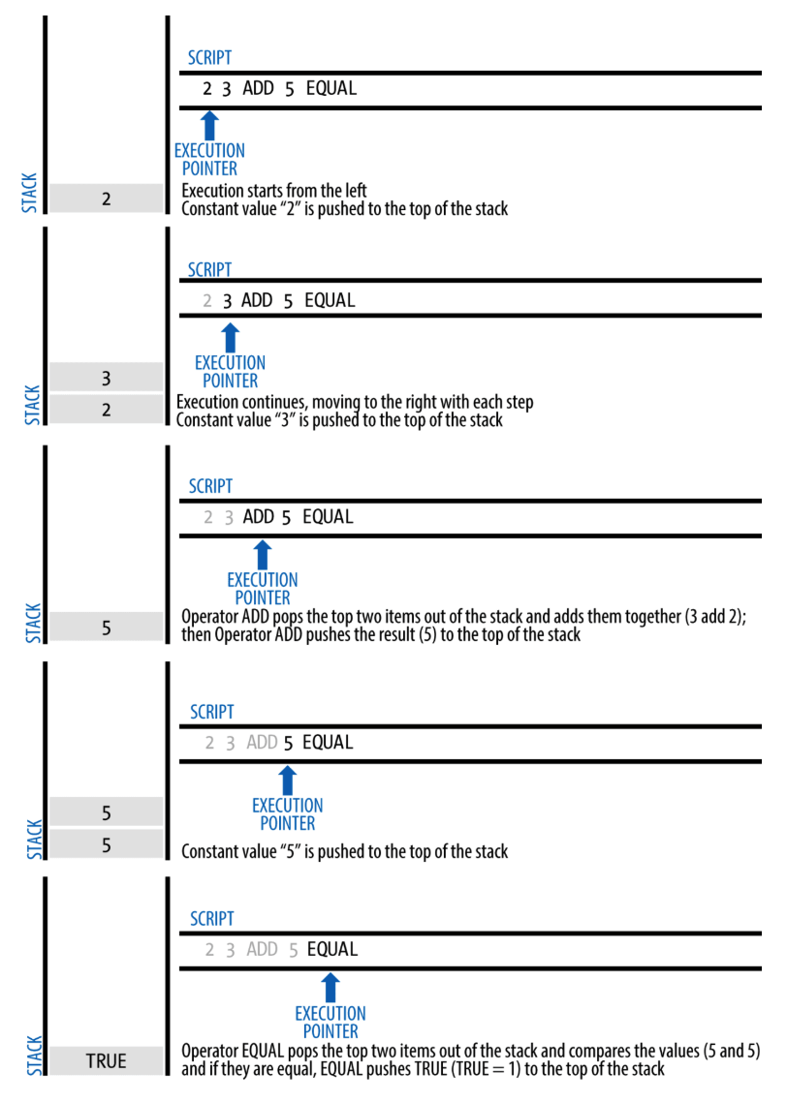
区块链1.0
比特币架构-节点后台
脚本引擎
比特币的脚本语言是一种专门设计的、与“Forth”类似的、基于堆栈的编程脚本语言，脚本引擎是校验交易的平台，可解锁脚本和锁定脚本自动执行校验，另外脚本引擎也可以用来实现合约。
常用比特币脚本指令
OP_DUP | 将堆栈头上的内容复制一份并压入堆栈
OP_HASH160 | 弹出堆栈头内容，先用SHA256对其做哈希处理，再用RIPEMD-160对结果做第二次哈希处理，结果压入堆栈
OP_EQUALVERIFY | 弹出堆栈头的两项内容，如果两个内容一样，返回“真”值；否则返回“假”值
OP_CHECKSIG | 用输入的公钥检查输入的签名，如果签名符合，返回“真”值；否则返回“假”值
OP_CHECKMULTISIG | 用提供的多个公钥检查多重签名的重要性
Notes:
在比特币的脚本验证中，执行简单的数学运算时，脚本“ 2 3 OPADD 5 OP_EQUAL ”演示了算术加法操作码 OP_ADD ，该操作码将两个数字相加，然后把结果推送到堆栈， 后面的条件操作符 OP_EQUAL 是验算之前的两数之和是否等于 5 。为了简化起见，前缀OP在一步步的演示过程中将被省略。

Slide 22
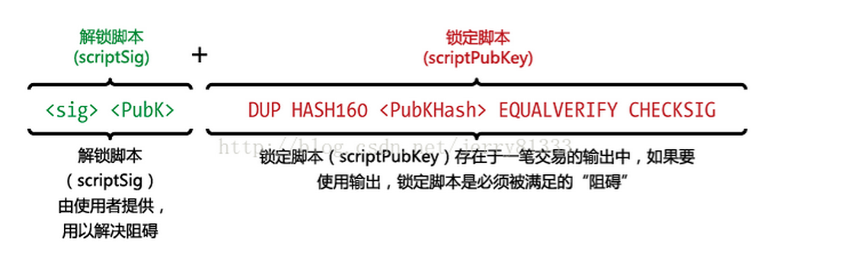
区块链1.0
比特币架构-P2PKH
脚本引擎
Notes:
在比特币的脚本验证中，执行简单的数学运算时，脚本“ 2 3 OPADD 5 OP_EQUAL ”演示了算术加法操作码 OP_ADD ，该操作码将两个数字相加，然后把结果推送到堆栈， 后面的条件操作符 OP_EQUAL 是验算之前的两数之和是否等于 5 。为了简化起见，前缀OP在一步步的演示过程中将被省略。

Slide 23
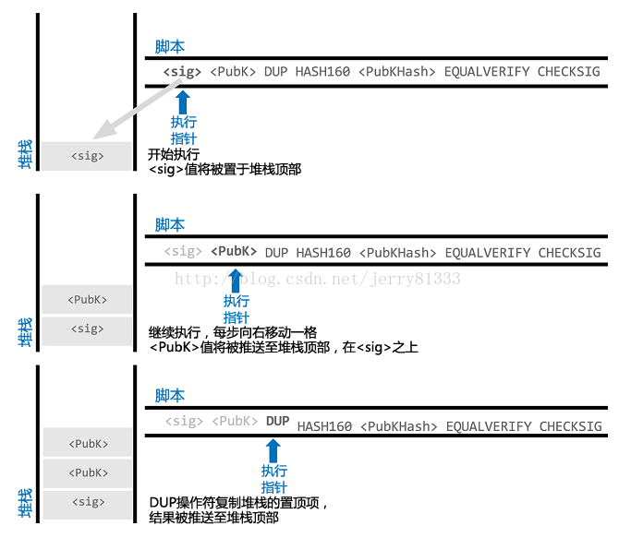
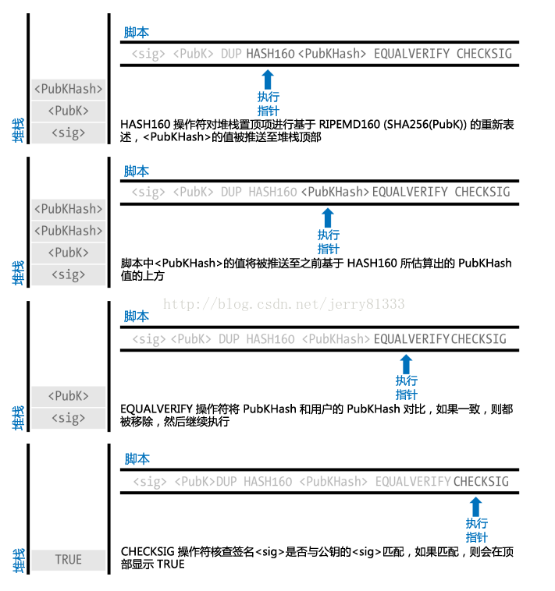
区块链1.0
比特币架构-P2PKH
脚本引擎
第一是Public Key是否能够转换成正确的地址
第二是Signature是否正确，也就是证明你是否是这个Public Key的主人
Notes:
在比特币的脚本验证中，执行简单的数学运算时，脚本“ 2 3 OPADD 5 OP_EQUAL ”演示了算术加法操作码 OP_ADD ，该操作码将两个数字相加，然后把结果推送到堆栈， 后面的条件操作符 OP_EQUAL 是验算之前的两数之和是否等于 5 。为了简化起见，前缀OP在一步步的演示过程中将被省略。

Slide 24
区块链1.0
比特币架构-P2PK
脚本引擎
锁定脚本：<Public Key A> OP_CHECKSIG
解锁脚本： <Signature from Private Key A>
验证：<Signature from Private Key A> <Public Key A> OP_CHECKSIG
第一是Public Key是否能够转换成正确的地址
第二是Signature是否正确，也就是证明你是否是这个Public Key的主人
Notes:
在比特币的脚本验证中，执行简单的数学运算时，脚本“ 2 3 OPADD 5 OP_EQUAL ”演示了算术加法操作码 OP_ADD ，该操作码将两个数字相加，然后把结果推送到堆栈， 后面的条件操作符 OP_EQUAL 是验算之前的两数之和是否等于 5 。为了简化起见，前缀OP在一步步的演示过程中将被省略。

Slide 25
区块链1.0
比特币架构-多重签名
脚本引擎
锁定脚本：M <Public Key 1> <Public Key 2> ... <Public Key N> N OP_CHECKMULTISIG
2 <Public Key A> <Public Key B> <Public Key C> 3 OP_CHECKMULTISIG
解锁脚本： OP_0 <Signature B> <Signature C>
验证：OP_0 <Signature B> <Signature C> 2 <Public Key A> <Public Key B> <Public Key C> 3 OP_CHECKMULTISIG
第一是Public Key是否能够转换成正确的地址
第二是Signature是否正确，也就是证明你是否是这个Public Key的主人
Notes:
在比特币的脚本验证中，执行简单的数学运算时，脚本“ 2 3 OPADD 5 OP_EQUAL ”演示了算术加法操作码 OP_ADD ，该操作码将两个数字相加，然后把结果推送到堆栈， 后面的条件操作符 OP_EQUAL 是验算之前的两数之和是否等于 5 。为了简化起见，前缀OP在一步步的演示过程中将被省略。

Slide 26
区块链1.0
比特币架构-P2SH
脚本引擎
对锁定脚本，首先采用SHA256哈希算法，随后对其运用RIPEMD160算法
2 PK1 PK2 PK3 PK4 PK5 5 OP_CHECKMULTISIG 8ac1d7a2fa204a16dc984fa81cfdf86a2a4e1731
OP_HASH160 8ac1d7a2fa204a16dc984fa81cfdf86a2a4e1731 OP_EQUAL
锁定脚本要比原先使用MS的锁定脚本要简短的多
当接收方要使用此交易中的UTXO时，需要提交解锁脚本（这里又可称为赎回脚本）
<Sig1> <Sig2> <2 PK1 PK2 PK3 PK4 PK5 5 OP_CHECKMULTISIG>
与锁定脚本相结合验证
<Sig1> <Sig2> <2 PK1 PK2 PK3 PK4 PK5 5 OP_CHECKMULTISIG> OP_HASH160 8ac1d7a2fa204a16dc984fa81cfdf86a2a4e1731 OP_EQUAL
第一是Public Key是否能够转换成正确的地址
第二是Signature是否正确，也就是证明你是否是这个Public Key的主人
Notes:
在比特币的脚本验证中，执行简单的数学运算时，脚本“ 2 3 OPADD 5 OP_EQUAL ”演示了算术加法操作码 OP_ADD ，该操作码将两个数字相加，然后把结果推送到堆栈， 后面的条件操作符 OP_EQUAL 是验算之前的两数之和是否等于 5 。为了简化起见，前缀OP在一步步的演示过程中将被省略。

Slide 27
区块链1.0
比特币架构-节点后台
服务器
数据库
P2P网络管理
ZMQ队列管理
比特币在启动时，初始化程序会启动HTTP/JSON RPC服务器的线程组，对外提供HTTP/JSON RPC接口
比特币用Berkeley DB做钱包数据库，用LevelDB来存储区块的索引和UTXO记录
P2P网络管理的代码主要是在P2P网络上实现和其他邻节点的通信功能，如发现邻接点，交换消息等
比特币采用Zero MQ作为消息队列管理和消息分发工具，ZMQ将网络通信、进程通信、线程通信抽象为统一的API接口

Slide 28
区块链1.0
交易的生命周期
（1）用户/发送者使用钱包软件或其他接口发送事务
（2）钱包软件使用发送者的私钥来签署事务
（3）该交易通过扩散算法向比特币网络进行广播
（4）挖掘节点将在下一个挖掘块中包含该事务
（5）一旦矿工解决了工作量证明问题，并将最新挖掘的新区块传播至网络中
（6）节点对区块进行验证并进一步传播该区块，同时开始生成确认
（7）最后，确认结果出现于接收者的钱包中，大约6次确认之后，交易被认为已得到确认。这里，数字6只是一个推荐方案

Slide 29
区块链1.0
交易的结构
在较高的级别上，交易包含元数据、输入和输出，经适当整合后将创建一个区块，交易结构如下所示：
字 段 | 尺 寸 | 描 述
版本号 | 4字节 | 对于交易处理过程，用于制定矿工和节点的规则
输入计数器 | 1~9个字节 | 交易中所包含的输入量
输入列表 | 变量 | 每个输入都由多个字段组成，包括之前的交易哈希值、之前的Txout索引、Txin-脚本长度、Txin-脚本和可选的序列号.区块中的第一项交易也称为币基交易，并指定一个或多个交易输出
输出计数器 | 1~9个字节 | 表示输出量的正整数值
输出列表 | 变量 | 交易中的输出
Lock_time | 4字节 | 定义了有效交易的最早时间，可以是UNIX中的时间戳，或者区块号

Slide 30
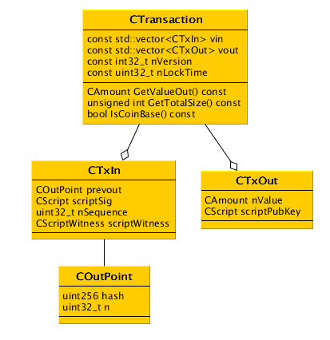
区块链1.0
交易的结构
元数据：交易中的这一部分内容包含一些相关值，例如交易的大小、输入和输出的数量、交易的哈希值和lock_time字段.
输入：通常，每项输入都会消费上一次的输出结果。同时，每项输出均视为未动用的交易输出（UTXO），直至输入消耗该输出.
输出：输出仅涉及两个字段，包含了比特币的发送指令。其中第一个字段表示Satoshis的数量，而第二个字段则是一个锁定脚本.
验证：验证过程通过交易的脚本语言执行.

Slide 31
区块链1.0
交易的结构
CTransaction
vin是vector<CTxIn>类型，表示输入集合。
vout是vector<CTxOut>类型，表示输出集合。
nVersion是交易版本号。
nLockTime是锁定时间，它指的是交易什么时候有效。三种情况：如果值为0，代表交易立即生效；如果值小于50亿，那么指代的是区块高度；如果值大于等于50亿，则表示Unix时间戳，用1970年1月1日以来的经过的秒数，指的是交易生效时间。
hash和m_witness_hash，是用来计算哈希值的
CTxOut是交易输出。主要就是两个数据成员：
nValue的类型是CAmount，指的是这笔输出的金额。
scriptPubKey是CScript类型，明确了谁可以收到这笔输出。
CTxInCTxIn就是交易输入。主要包含以下几个数据成员：
prevout是COutPoint类型，指向的就是相关联的上一个交易，该交易的输出就是本次交易的输入。
scriptSig是CScript类型，指的是解锁脚本。通俗的理解就是，如何证明这个UTXO是你的，并且能够作为本次交易的输入？要靠脚本来提供证明。
scriptWitness也是CScript类型，用于隔离见证功能
COutPoint就是用来定位之前这一笔交易的。它有两个数据成员：
hash就是之前那一笔交易的hash值，可以据此来寻找到完整的交易信息。
n是该笔交易输出中的序号。

Slide 32
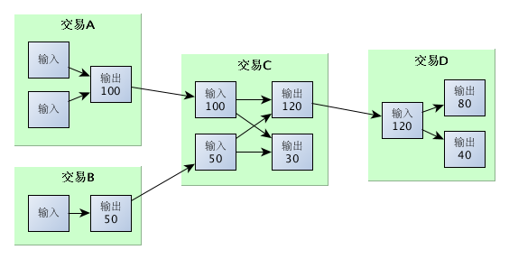
区块链1.0
交易的结构
元数据：交易中的这一部分内容包含一些相关值，例如交易的大小、输入和输出的数量、交易的哈希值和lock_time字段.
输入：通常，每项输入都会消费上一次的输出结果。同时，每项输出均视为未动用的交易输出（UTXO），直至输入消耗该输出.
输出：输出仅涉及两个字段，包含了比特币的发送指令。其中第一个字段表示Satoshis的数量，而第二个字段则是一个锁定脚本.
验证：验证过程通过交易的脚本语言执行.

Slide 33
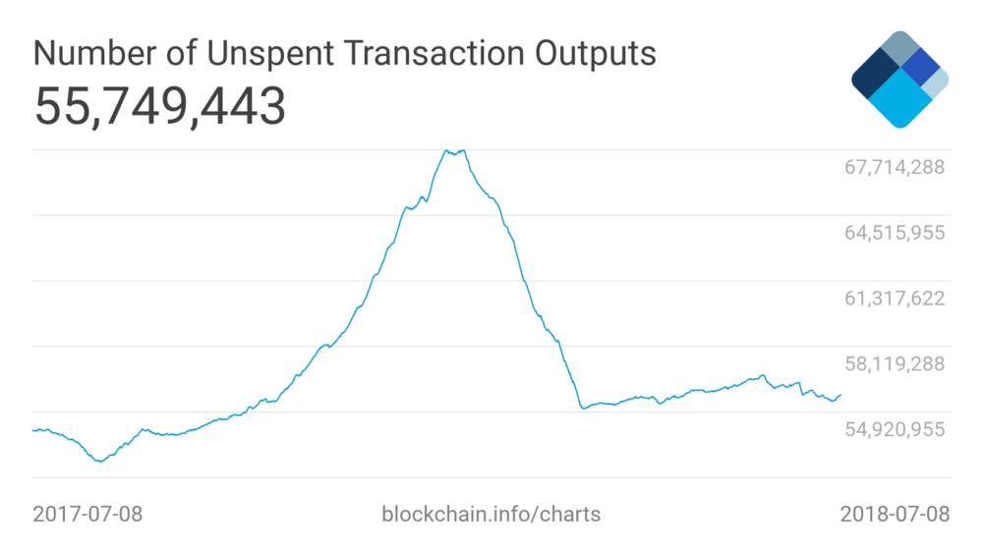
区块链1.0
UTXO数量
最近一年中，UTXO数量最多的时候是在2018年1月10日左右，峰值达到6771万

Slide 34
区块链1.0
交易类型
比特币中存在多种可用脚本，可以处理从源到目的地之间的值传输.下面讨论标准交易事务类型，该类型事务使用IsStandard()和IsStandardTx()测试进行评估—只有通过测试的标准事务允许在比特币网络中进行挖掘或广播.
公钥哈希值支付（P2PKH）：P2PKH是最为常用的交易事务类型，并用于向比特币地址发送事务
脚本哈希值支付（P2SH）：P2SH用于将交易事务发送至脚本哈希值，并在BIP16中被标准化
MultiSig（MultiSig支付）：M(n)多签名事务脚本是一种复杂类型的脚本.其中，所构造的脚本需要多个签名才能生效
Pubkey支付：该脚本较为简单，常用于Coinbase交易事务中
Null数据/OP_RETURN:该脚本用于存储区块链中的任意数据，并收取一定的费用

Slide 35
区块链1.0
模型的优势
第一，利于并行。钱包里可能有很多张UTXO，那么可以用不同的UTXO同时去买不同的东西，这个时候比特币网络就可以并行处理这些不同的交易，要知道比特币网络中，每个交易从发生到确认一般需要6个区块，也就是一个小时，甚至有的交易还可能会失败，这对互不干扰的并行处理来说不算什么，换成串行处理的余额式钱包那就很麻烦了。
第二，可回溯。采取UTXO的方式，每一次交易的输入，都来自之前某个交易的输出，并可以一直追溯到源头。换句话说，对每个比特币来说，可以从它的产生开始，一直查询到相关的每一次交易，任何人想伪造、篡改都是办不到的！
第三，避免数据膨胀。采用账户余额的方式，数据库的体积将会随着账户数量的增长而迅速增加，而且账户数据不会被删除。而采用UTXO的方式，不会出现数据迅速增长的情况。

Slide 36
区块链1.0
模型的缺点
UTXO确实也有它不便的地方，比如要想查每个账户的余额，必须得回溯查询一大堆交易信息，对时间和资源来说都是一种浪费，因此后来的以太坊对此进行了针对性改进。

Slide 37
区块链1.0
模型的缺点
如何实现合约？
某富翁临去世时与妻子约定，年轻的妻子在年仅1岁的孩子顺利成长到18岁时才能得到巨额遗产

Slide 38
Q&A

